Slide 1
神經網路訓練技巧

Slide 2
人工智慧是一門包括計算機科學、控制學、信系論、語言論、神經生理學、心理學、數學、哲學等多種學科相互滲透發展起來的學科,其研究對象可以歸納為「機器智能、智能機器」,它體現在思維、感知、行為三個層次,而它要模擬眼神、擴展人的智能,其研究內容可以分為機器思維和思維機器、機器感知和感知機器、機器行為和行為機器三個層次。 研究人工智慧的目的，一方面是要創造出具有智能的機器，另一方面是要弄清人類智能的本質，因此，人工智慧既屬於工程的範疇，又屬於科學的範疇。通過研究和開發人工智慧，可以輔助，部分替代甚至拓寬人類的智能，使計算機更好的造福人類。

Slide 3
領域
專家係統
模式識別
人工神經網路
機器學習

Slide 4
專家系統
專家系統是依靠人類專家已有的知識建立起來的知識系統，目前專家系統是人工智慧研究中開展較早、最活躍、成效最多的領域，廣泛應用於醫療診斷、地質勘探、石油化工、軍事、文化教育等各方面。它是在特定的領域內具有相應的知識和經驗的程序系統，它應用人工智慧技術、模擬人類專家解決問題時的思維過程，來求解領域內的各種問題，達到或接近專家的水平。

Slide 5
機器學習
機器學習的研究，主要在以下三個方面進行：一是研究人類學習的機理、人腦思維的過程；和機器學習的方法；以及建立針對具體任務的學習系統。
機器學習的研究是在信息科學、腦科學、神經心理學、邏輯學、模糊數學等多種學 科基礎上的。依賴於這些學科而共同發展。目前已經取得很大的進展，但還沒有能完全解決問題。

Slide 6
模式識別
模式識別是研究如何使機器具有感知能力，主要研究視覺模式和聽覺模式的識別。如識別物體、地形、圖象、字體（如簽字）等。在日常生活各方面以及軍事上都有廣大的用途。近年來迅速發展起來應用模糊數學模式、人工神經網絡模式的方法逐漸取代傳統的用統計模式和結構模式的識別方法。 特別神經網絡方法在模式識別中取得較大進展。

Slide 7
人工神經網絡
人工神經網絡是在研究人腦的奧秘中得到啟發，試圖用大量的處理單元（人工神經元、處理元件、電子元件等）模仿人腦神經系統工程結構和工作機理。
在人工神經網絡中，信息的處理是由神經元之間的相互作用來實現的，知識與信息的存儲表現為網絡元件互連間分布式的物理聯繫，網絡的學習和識別取決於和神經元連接權值的動態演化過程。

Slide 8
卷積神經網路

Slide 9
卷積神經網路
卷機層
扁平層
全聯接層
池化

Slide 10
卷積層（濾波器）
卷積層的原理是透過許多的卷積核在圖片上進行滑動，如果使用傳統的深度學習網路(例如全連接層)來識別圖像，那麼原本是二維的圖片就必須先打散成一維，然後再將每個像素視為一個特徵值丟入DNN架構進行分析，因此這些輸入的像素已經丟失了原有的空間排列資訊。然而CNN的卷積層convolution layer的目的就是在保留圖像的空間排列並取得局部圖像作為輸入特徵，而卷機核數量太多也會造成過擬合的問題，需要經過挑選出最適合的參數。

Slide 11
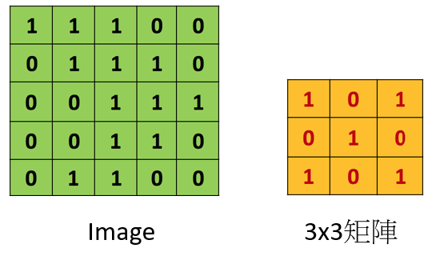
以下是一張，5X5的像素圖，和一個3X3的矩陣

Slide 12
計算兩個矩陣相對元素的乘積並相加，輸出一個值然後放在一個矩陣，就會形成特徵圖

Slide 13
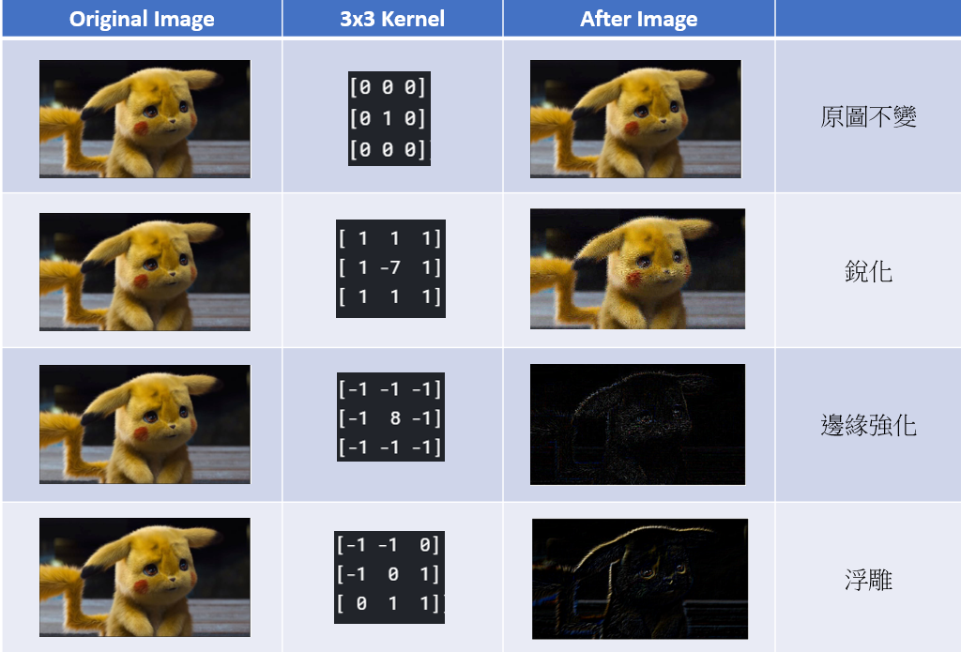
用不同的3X3 的卷積核做出來的效果

Slide 14
池化層
它的功能就是將輸入的圖片尺寸縮小（大部份為縮小一半）以減少每張feature map維度並保留重要的特徵
減少後續layer需要參數，加快系統運作的效率。
具有抗干擾的作用：圖像中某些像素在鄰近區域有微小偏移或差異時，對Pooling layer的輸出影響不大，結果仍是不變的。
減少過度擬合over-fitting的情況。
與卷積層相同，池化層會使用kernel來取出各區域的值並運算池化層有許多種方法：
最大化（Max-Pooling）→保留更多的紋理資訊
平均化（Mean-Pooling）→保留更多的背景資訊

Slide 15
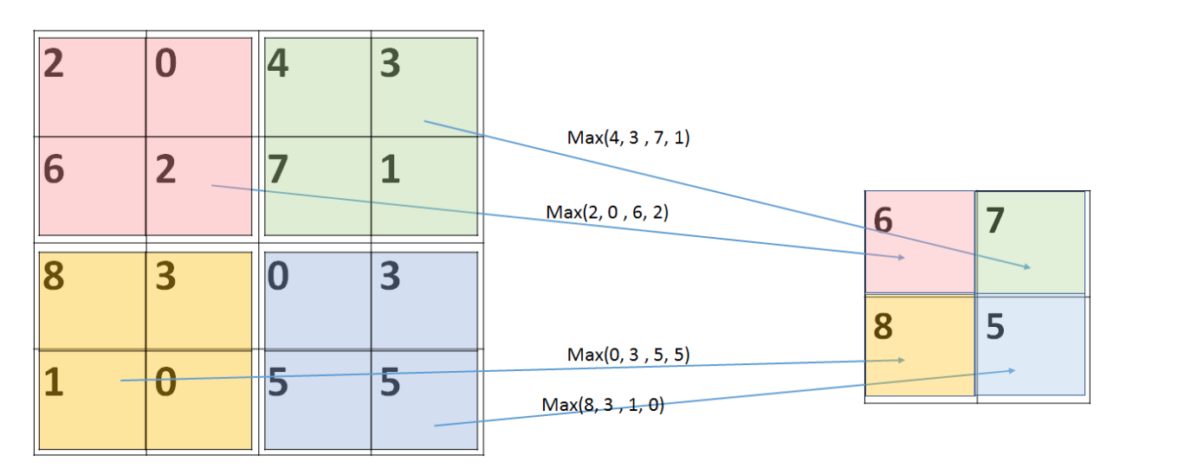
範例剛好為偶數，若輸入圖像尺寸為奇數像素，則可採用周圍補零或捨棄邊的方式來處理

Slide 16
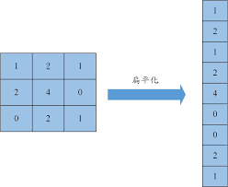
扁平層
把多維的輸入壓扁為一維輸出，常用在從卷積層到全連接層的過渡

Slide 17
謝謝聆聽

